Slide 1
REDES
¿Existen diferentes tipos de redes?

Slide 2
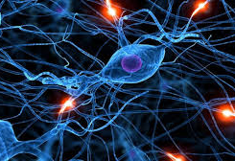
Red Neuronal

Slide 3
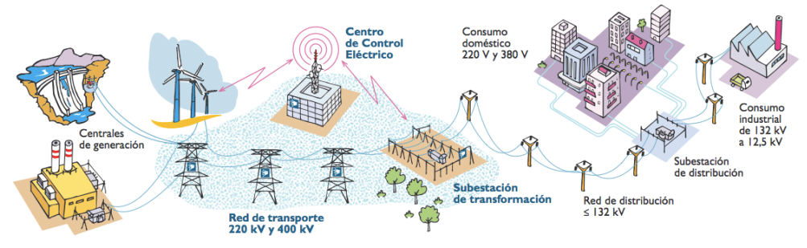
Red Eléctrica

Slide 4
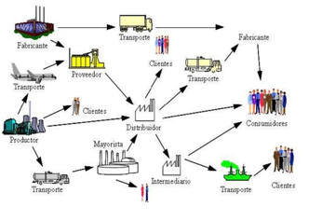
Red Logística Cadena Suministro

Slide 5
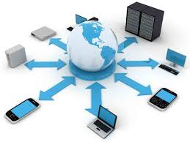
RED DE COMPUTADORAS

Slide 6
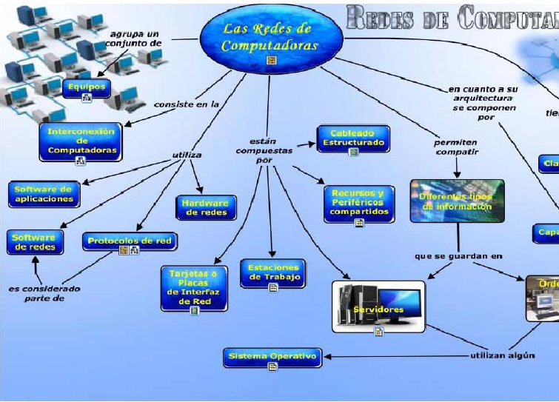
Red de Computadoras
Una red de computadoras (también llamada red de ordenadores, red de comunicaciones de datos, red informática) es un conjunto de equipos informáticos(host) y software conectados entre sí por medio de dispositivos físicos o inalámbricos que envían y reciben impulsos eléctricos, ondas electromagnéticas o cualquier otro medio para el transporte de datos, llamados canales de comunicación, con la finalidad de compartir información, recursos y ofrecer servicios

Slide 7
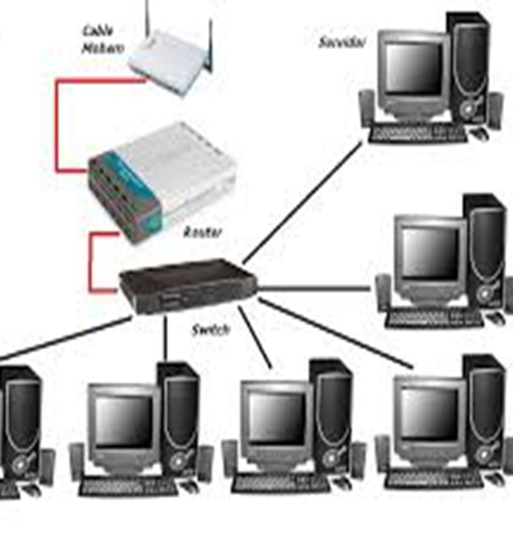
USOS DE LA RED
Los principales beneficios de usar una red son:
Acceso Simultáneo
Compartir Recursos (Hardware, Software,Datos)
Comunicación personal directa
Facilidad de Respaldo
Movilidad

Slide 8
Elementos a considerar en el Diseño de una Red de Computadoras
Metas del diseño
Algunas preguntas básicas de la red antes de que empiece la fase del diseño:
¿ Quién va a usar la red ?
¿ Qué tareas van a desempeñar los usuarios en la red?
¿ Quién va a administrar la red?
¿Qué tipo de transacciones se van ha realizar ?
¿ Quién va a pagar por ella y mantenimiento, presupuesto?
Otras.

Slide 9
Elementos a considerar en el Diseño de una Red de Computadoras
Desempeño (performance): Los tipos de datos procesados pueden determinar el grado de desempeño requerido. Si la función principal de la red es transacciones en tiempo real, entonces el desempeño asume una muy alta prioridad y desafortunadamente el costo se eleva súbitamente en este trueque desempeño/costo.
Volumen proyectado de tráfico: Algunos equipos de interconexión pueden ocasionar cuellos de botella. Cuando se está diseñando una red se debe de incluir el número proyectado de usuarios, el tipo de trabajo que los usuarios harán, el tipo de aplicaciones que se correrán y el monto de comunicaciones remotas (www, ftp, telnet, VoIP, realaudio, etc).

Slide 10
Elementos a considerar en el Diseño de una Red de Computadoras
Expansión futura (Escalabilidad): Las redes están siempre en continuo creciendo. Una meta del diseño, deberá ser planear para el crecimiento de la red para que las necesidades de la compañía no saturen en un futuro inmediato.
Seguridad: Muchas preguntas de diseño están relacionadas a la seguridad de la red. ¿Estarán encriptados los datos? ¿Qué nivel de seguridad en los passwords es deseable? etc.
Redundancia: Las redes robustas requieren redundancia, sí algún elemento falla, la red deberá por sí misma seguir operando. Un sistema tolerante a fallas debe estar diseñado en la red, de tal manera, si un servidor falla, un segundo servidor de respaldo entrará a operar inmediatamente. La redundancia también se aplica para los enlaces externos de la red.

Slide 11
Elementos a considerar en el Diseño de una Red de Computadoras
Compatibilidad: hardware & software La compatibilidad entre los sistemas, tanto en hardware como en software es una pieza clave también en el diseño de una red.
Compatibilidad: organización & gente: Ya una vez que la red esta diseñada para ser compatible con el hardware y software existente, sería un gran error si no se considera la organización y el personal de la compañía.
Costo : El costo que implica diseñar, operar y mantener una red, quizá es uno de los factores por los cuales las redes no tengan la seguridad, redundancia, proyección a futuro y personal adecuado.

Slide 12
Red de Computadoras Clasificación por su tamaño y extensión
Las redes de área local (LAN por las siglas de Local Área Network) son las de uso más frecuente. Son conjuntos de máquinas interconectadas, ubicadas en extensiones relativamente pequeñas. Desde nuestros hogares hasta grandes edificios de oficinas, pasando por entidades gubernamentales e instituciones académicas.
Este tipo de redes son las más comunes. En todos los lugares de trabajo del mundo, con más de una computadora interconectada, existe seguramente una LAN activa.

Slide 13
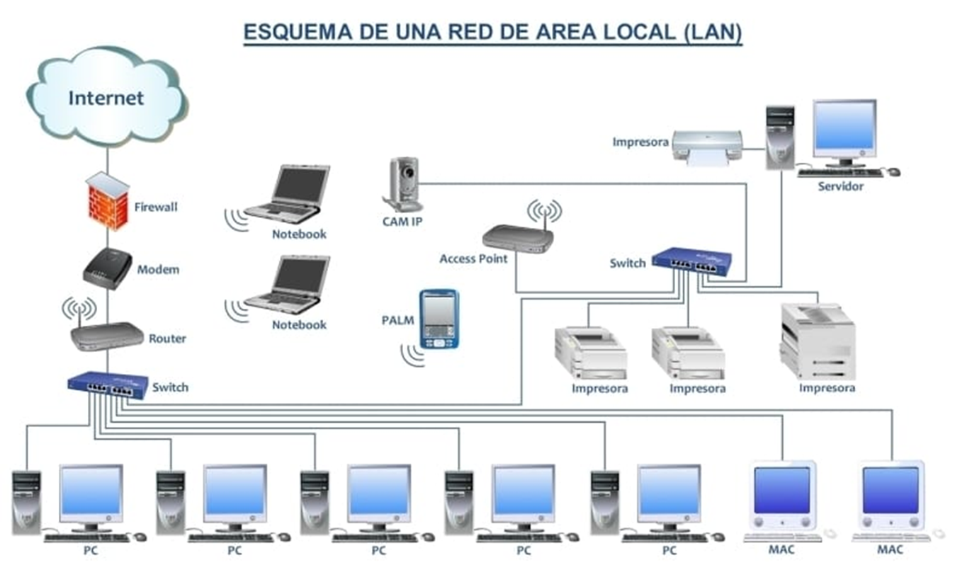

Slide 14
Red de Computadoras Clasificación por su tamaño y extensión
Una Red de área metropolitana (MAN) conecta diversas LAN cercanas geográficamente entre sí a alta velocidad. Por lo tanto, una MAN permite que dos nodos remotos se comuniquen como si fueran parte de la misma Red de Área Local.
Una MAN está compuesta por conmutadores o router conectados entre sí con conexiones de alta velocidad (generalmente cables de fibra óptica).
Básicamente son una versión más grande de una Red de Área Local y utiliza normalmente tecnología similar.
Puede ser pública o privada.

Slide 15
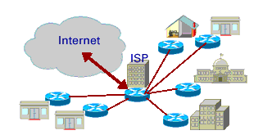
RED METROPOLITANA -- MAN

Slide 16
Red de Computadoras Clasificación por su tamaño y extensión
Red Wan: Wide Área Network (Red de Área Amplia). Es un grupo de computadoras conectadas en red a largas distancias dando el servicio a un país o continente. Su información está constantemente fluyendo de distintos lugares, usados por distintos usuarios de cualquier parte del mundo. Transmiten información de un lugar a otro, por esto tiene carácter público.

Slide 17
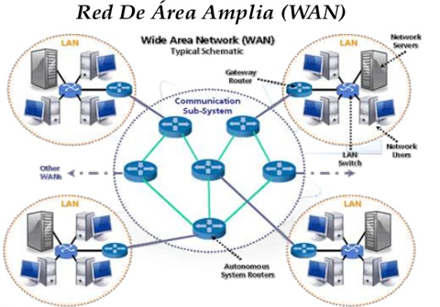

Slide 18
Red de Computadoras Otras Clasificaciones De Las Redes
DE ACUERDO AL TIPO DE TRANSMISIÓN:
REDES PUNTO A PUNTO, aquellas que responden a un tipo de arquitectura de red en las que cada canal de datos se usa para comunicar únicamente dos nodos.
REDES DE DIFUSIÓN(multipunto) O BROADCAST, un nodo emisor envía información a una multitud de nodos receptores de manera simultánea, sin necesidad de reproducir la misma transmisión nodo por nodo.
DE ACUERDO A LA PROPIEDAD
PUBLICAS, brindan servicios de telecomunicaciones a cualquier usuario que pague una cuota. El usuario o suscriptor puede ser un individuo, una empresa, una organización, una universidad, un país, etcétera.
PRIVADAS, administradas y operadas por una organización en particular.
DE ACUERDO AL USO
INTRANET, Red interna de una empresa u organismo, basada en los estándares de Internet, en la que las computadoras están conectadas a uno o varios servidores web.
EXTRANET, se puede definir como una extensión de la Intranet corporativa de su empresa o institución, la cual utiliza la Word Wide Web para mejorar la comunicación con sus proveedores y clientes.

Slide 19
Red de Computadoras Topologías de Redes
La topología de una red es el arreglo físico o lógico en el cual los dispositivos o nodos de una red (e.g. computadoras, impresoras, servidores, hubs, switches, enrutadores, etc.) se interconectan entre sí sobre un medio de comunicación.
a) Topología física: Se refiere al diseño actual del medio de transmisión de la red. Conexiones físicas e identifica como se interconectan todos los componentes físicos de la red. b) Topología lógica: Se refiere a la forma en que una red transfiere tramas de un nodo a otro.
Existen varias topologías de red básicas (ducto/bus, estrella, anillo y malla), pero también existen redes híbridas que combinan una o más de las topologías anteriores en una misma red.

Slide 20
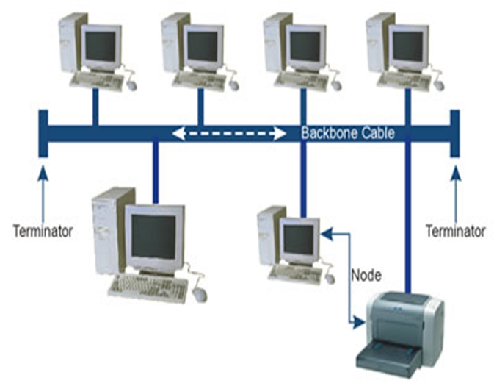
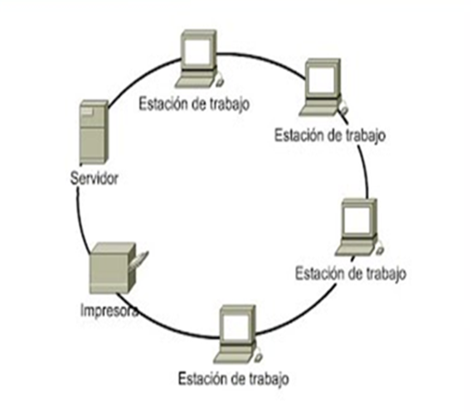
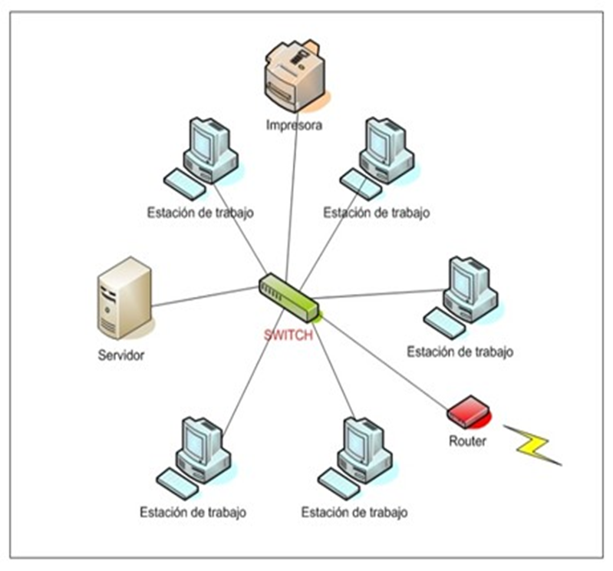
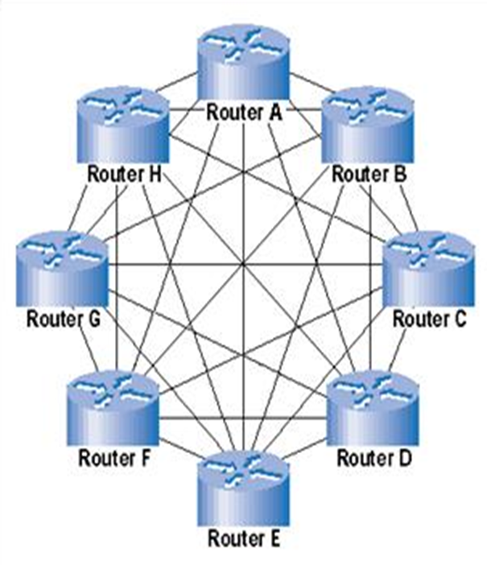
Red de Computadoras Topologías de Redes
Bus /Ducto
Estrella
Anillo
Malla

Slide 21
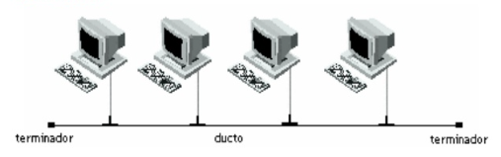
Red de Computadoras Topologías de Redes
Topología de ducto (bus) Una topología de ducto o bus está caracterizada por una dorsal principal con dispositivos de red interconectados a lo largo de la dorsal. Las redes de ductos son consideradas como topologías pasivas. Las computadoras "escuchan" al ducto. Cuando éstas están listas para transmitir, ellas se aseguran que no haya nadie más transmitiendo en el ducto, y entonces ellas envían sus paquetes de información. Las redes de ducto basadas en contención (ya que cada computadora debe contender por un tiempo de transmisión) típicamente emplean la arquitectura de red ETHERNET.

Slide 22

Red de Computadoras Topologías de Redes
Topología de estrella (star) En una topología de estrella, las computadoras en la red se conectan a un dispositivo central conocido como concentrador (hub en inglés) o a un conmutador de paquetes (swicth en inglés).
En un ambiente LAN cada computadora se conecta con su propio cable (típicamente par trenzado) a un puerto del hub o switch. Este tipo de red sigue siendo pasiva (la señal se activa en el equipo central), utilizando un método basado en contención, las computadoras escuchan el cable y contienen por un tiempo de transmisión.
Debido a que la topología estrella utiliza un cable de conexión para cada computadora, es muy fácil de expandir, sólo dependerá del número de puertos disponibles en el hub o switch (aunque se pueden conectar hubs o switchs en cadena para así incrementar el número de puertos). La desventaja de esta topología en la centralización de la comunicación, ya que si el equipo central falla, toda la red se cae.

Slide 23

Red de Computadoras Topologías de Redes
Topología de anillo (ring) Una topología de anillo conecta los dispositivos de red uno tras otro sobre el cable en un círculo físico. La topología de anillo mueve información sobre el cable en una dirección y es considerada como una topología activa (regenera la señal antes de enviarla a la próxima computadora). Las computadoras en la red retransmiten los paquetes que reciben y los envían a la siguiente computadora en la red. El acceso al medio de la red es otorgado a una computadora en particular en la red por un "token". El token circula alrededor del anillo y cuando una computadora desea enviar datos, espera al token y se posiciona de él. Luego envía los datos.
Un token (o paquete de datos) circula en bucle de un equipo a otro, y determina qué equipo tiene derecho a transmitir información.

Slide 24

Red de Computadoras Topologías de Redes
Topología de malla (mesh) Utiliza conexiones redundantes entre los dispositivos de la red, como una estrategia de tolerancia a fallas. Cada dispositivo en la red está conectado a todos los demás. Este tipo de tecnología requiere mucho cable (cuando se utiliza el cable como medio, pero puede ser inalámbrico también). La red puede seguir operando si una conexión se rompe, por su redundancia de conexiones. Estas redes son más difíciles y caras para instalar que las otras topologías, debido al gran número de conexiones requeridas.

